Slide 1
«Лес осенью»
Экскурсия в лес старшая группа
Подготовила Южакова Е.Е.

Slide 2
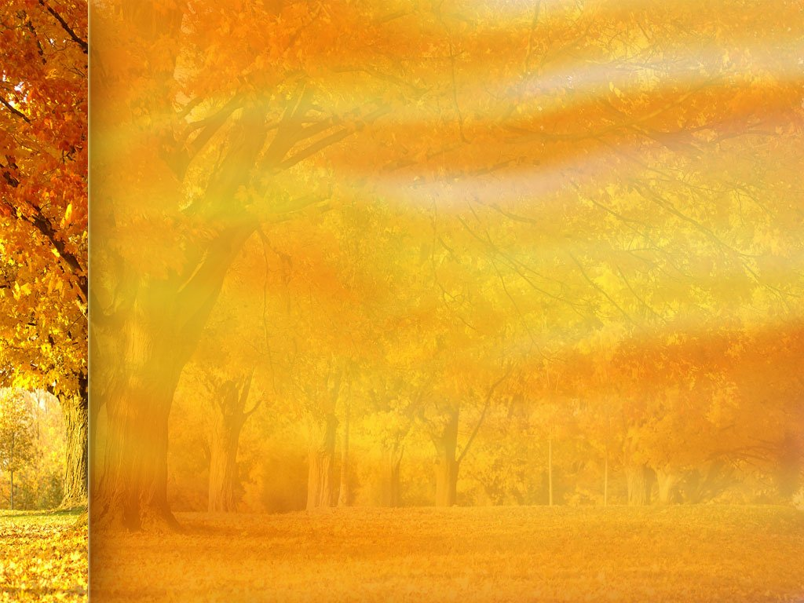
Цель
Продолжать формировать умение детей самостоятельно отмечать состояние природы и погодных явлений в различные периоды: в начале осени (покраснение плодов рябины, листьев некоторых деревьев и кустарников, созревание плодов), середине (золотая осень - полное расцвечивание листьев, затем листопад) и в период поздней осени (оголенные деревья и кусты)
Закрепить умение детей в процессе наблюдений устанавливать причины происходящих изменений.
Познакомить детей с опасными растениями (ядовитыми грибами ), которые нельзя трогать руками ,нюхать, .брать в рот .Приучать детей быть осторожными с незнакомыми растениями

Slide 3
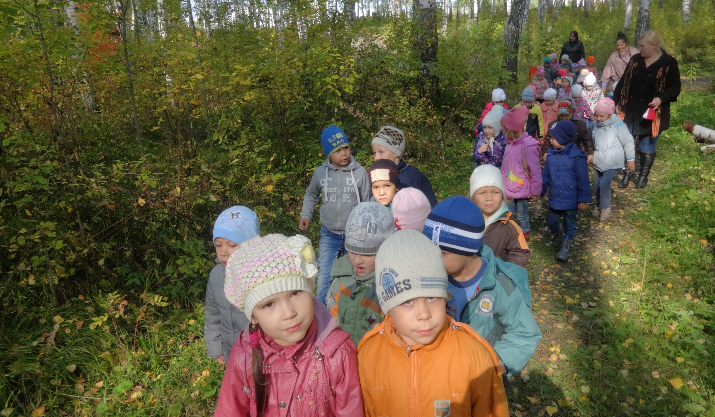
Здравствуй, Осень золотая,
Вся нарядная такая,
И танцуешь, и поёшь,
Нас с собою в лес зовёшь.

Slide 4
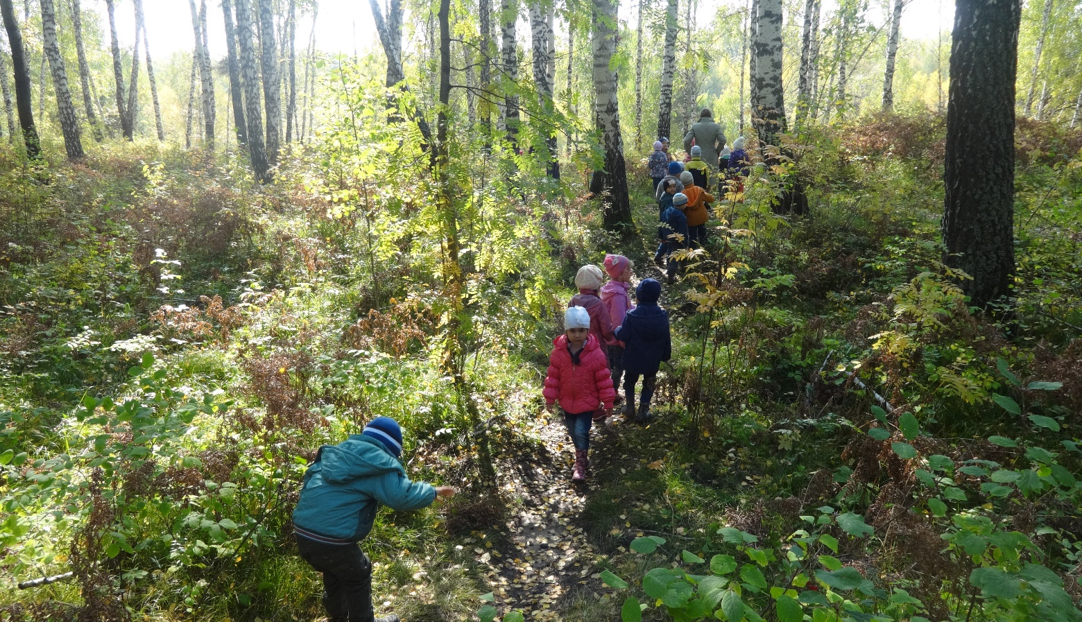
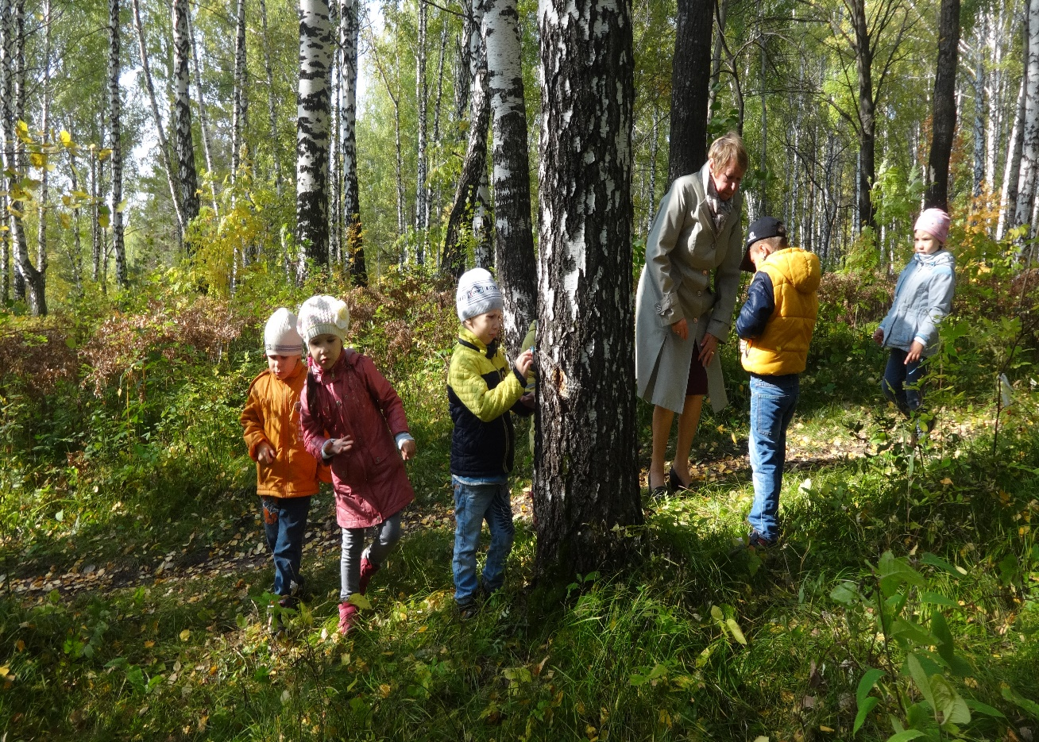
Заиграла Осень, заплясала,
Всюду свои краски разбросала,
Всем деревьям платья подарила,
А рябину в бусы нарядила.

Slide 5
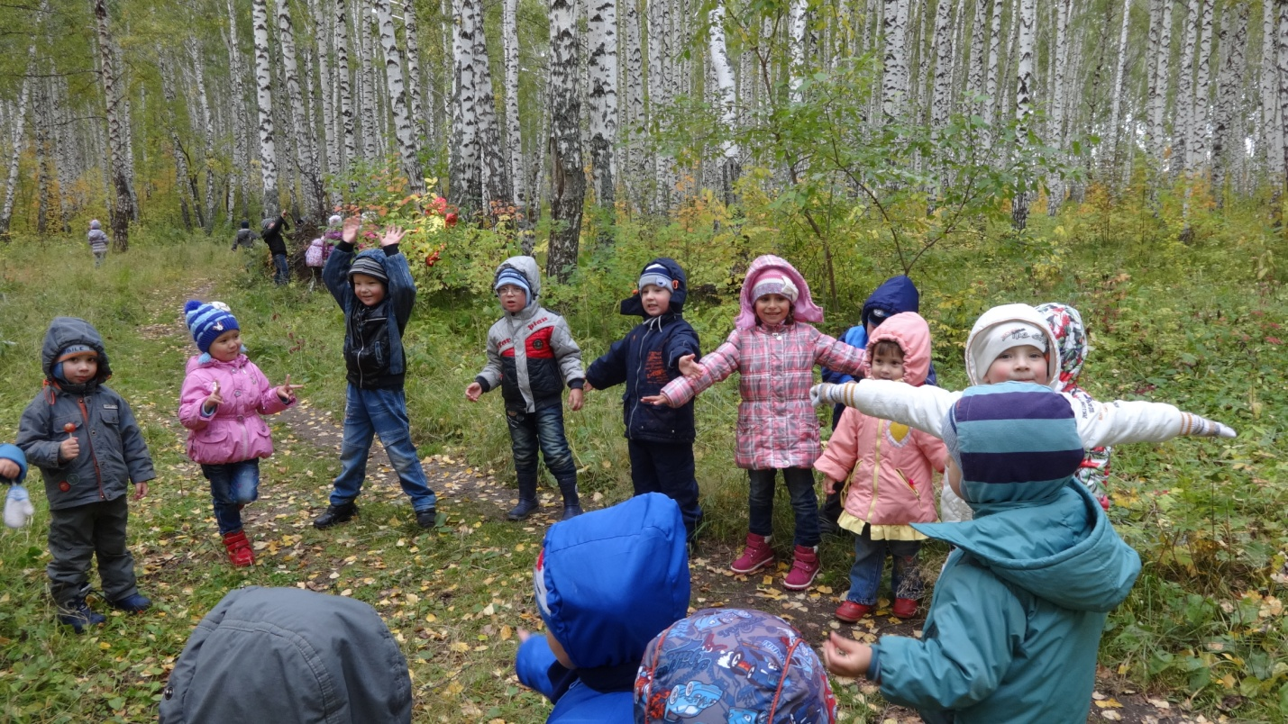
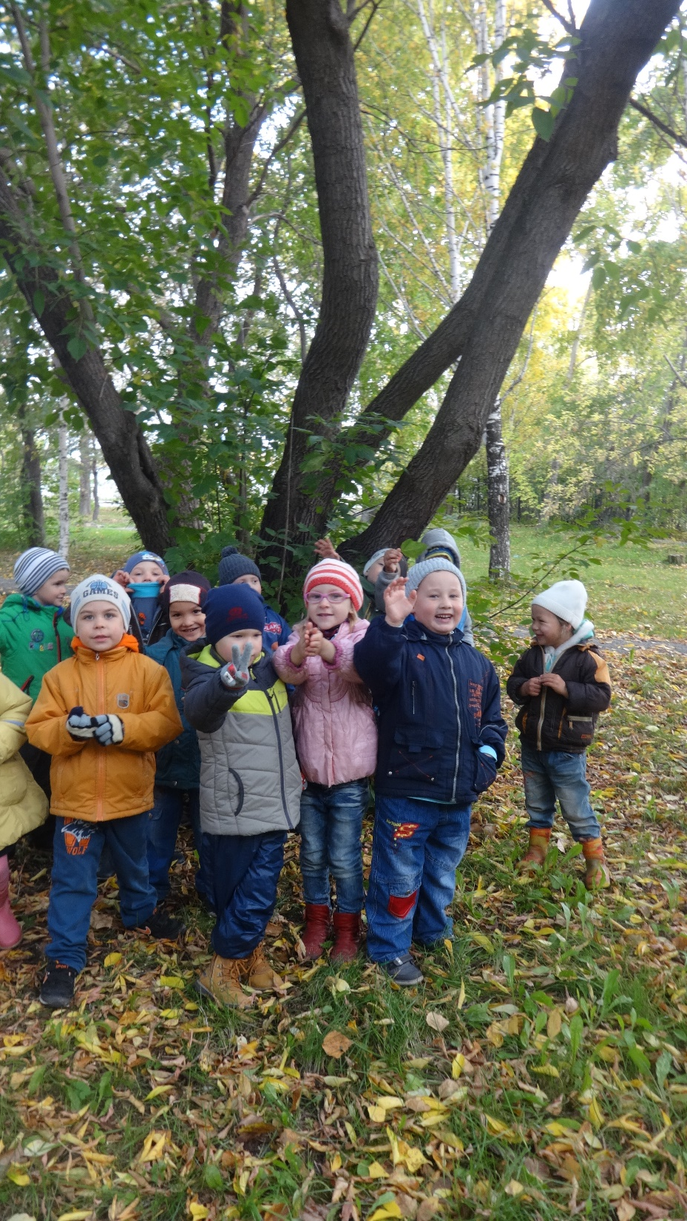
Это ведь осень, ребята, пришла,
Это она нам дожди принесла,
Ну а ещё ковры, листопады,
Ну и лесов золотые наряды!

Slide 6
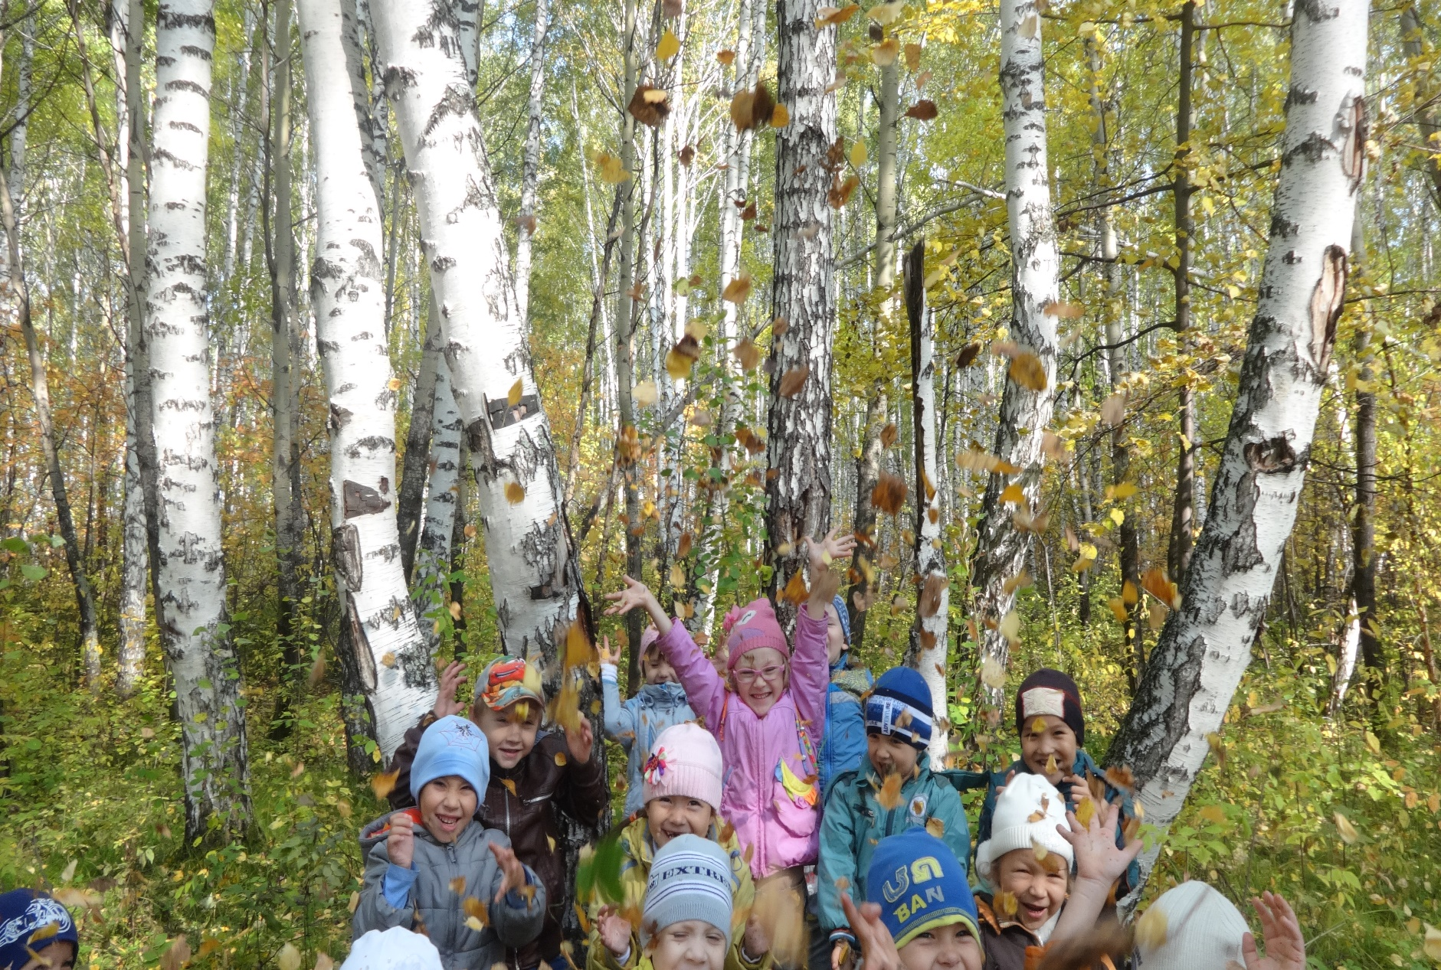
С ветки лист упал тихонько,
Летает в воздухе, кружит,
На землю он прилёг легонько
И замер, будто спит.

Slide 7
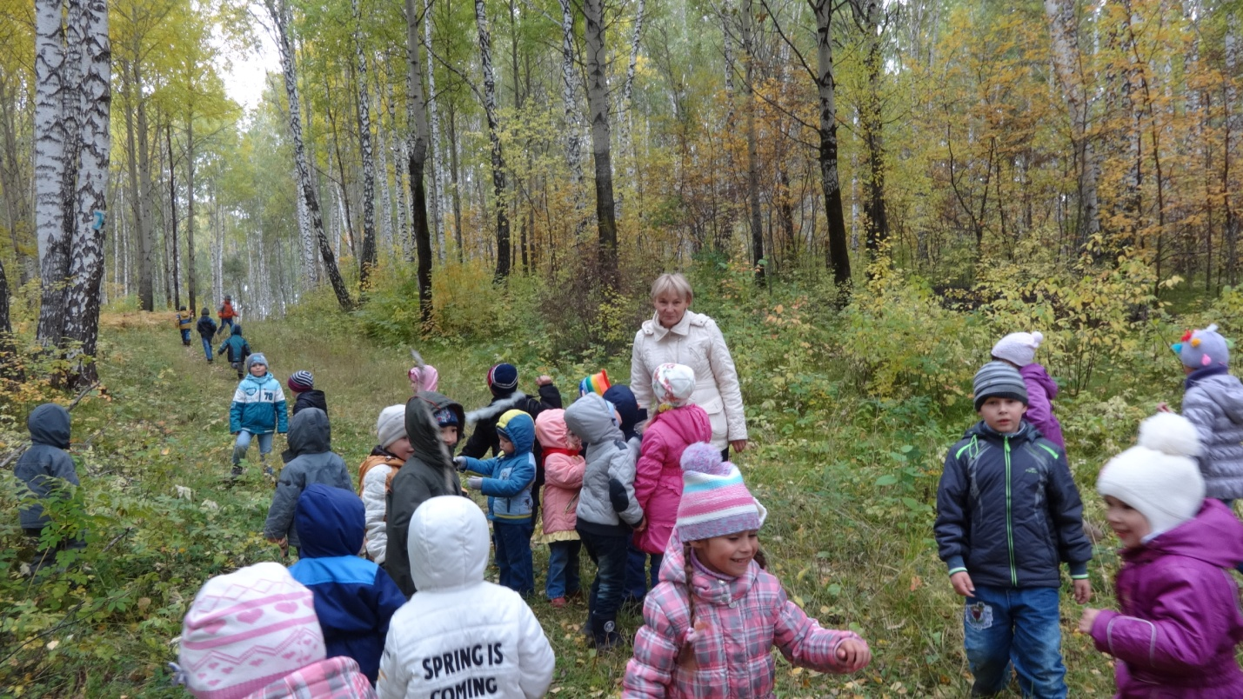
Вот и осень наступила,
Пожелтело всё вокруг,
Так божественно красиво
Стало всё, и здесь, и тут!

Slide 8
Спасибо за внимание

